Slide 1

Trường Đại học Bách Khoa TP.HCM
Khoa Khoa học và Kĩ thuật máy tính
Nghiên cứu và phát triển hệ thống
điều khiển cánh tay robot với ROS2
đồng bộ kính thực tế ảo (VR)
GVHD: TS. LÊ TRỌNG NHÂN
GVPB: PGS.TS LÊ KIM HÙNG
Học viên: Trần Ngọc Cát - 2370415

Slide 2
Mục lục
01
02
03
Giới thiệu tổng quan
Các nghiên cứu liên quan
Thiết kế và hiện thực
04
05
Kết quả và đánh giá
Kết luận và hướng phát triển

Slide 3
01
Giới thiệu tổng quan

Slide 4
1 . Giới thiệu tổng quan
Nhu cầu của hệ thống Human-Robot Collaboration (HRC)
Hệ thống HRC giúp kết hợp kỹ năng, sự linh hoạt của con người và sự bền bỉ, chính xác của máy móc [1]
Điều khiển từ xa (teleoperation) giúp giải quyết những công việc phức tạp, trong môi trường có tính nguy hiểm cao [2]
VR hỗ trợ xây dựng Human-Robot Interaction (HRI) hiện đại cho Teleoperation
VR thay thế phương thức điều khiển truyền thống nhằm cải thiện cảm nhận về môi trường và giúp điều khiển dễ dàng, trực quan [3]
Người dùng thông thường điều khiển VR hiệu quả hơn so với phương thức truyền thống [4]
Nền tảng điều khiển mạnh mẽ
ROS2 cung cấp bộ công cụ hiệu quả trong điều khiển và vận hành Robot [5]
[1] Q. Zhang, Q. Liu, J. Duan, and J. Qin, “Research on teleoperated virtual reality human–robot five-dimensional collaboration system,” Biomimetics, vol. 8, no. 8, 2023, issn: 2313-7673. doi: 10.3390/biomimetics8080605. [Online].
[2] W. Pryor et al., “A virtual reality planning environment for high-risk, high-latency teleoperation,” in 2023 IEEE International Conference on Robotics and Automation (ICRA), 2023, pp. 11 619–11 625. doi: 10.1109/ICRA48891.2023.10161029.
[3]T. Luu et al., “Enhancing real-time robot teleoperation with immersive virtual reality in industrial iot networks,” The International Journal of Advanced Manufacturing Technology, vol. 139, pp. 6233–6257, Aug. 2025. doi: 10.1007/s00170-025-16236-w.
[4] R. Hetrick, N. Amerson, B. Kim, E. Rosen, E. J. de Visser, and E. Phillips, “Comparing virtual reality interfaces for the teleoperation of robots,” in 2020 Systems and Information Engineering Design Symposium (SIEDS), 2020, pp. 1–7.
[5] S. Macenski, T. Foote, B. Gerkey, C. Lalancette, and W. Woodall, “Robot operating system 2: Design, architecture, and uses in the wild,” Science Robotics, vol. 7, no. 66, eabm6074, 2022
4

Slide 5
02
Các nghiên cứu liên quan

Slide 6
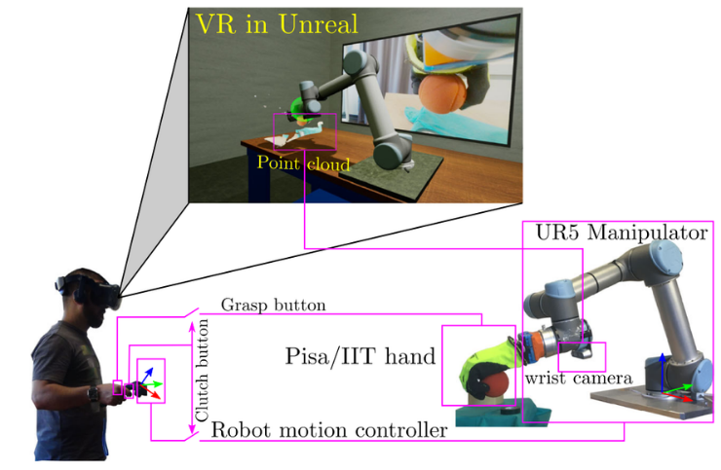
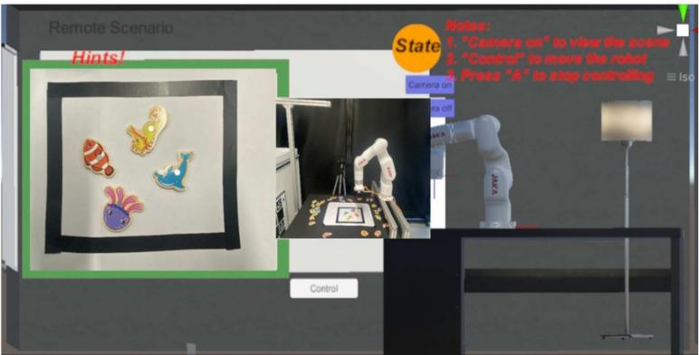
2 . Các nghiên cứu liên quan
Hiện thực 3 phương thức điều khiển: Phần mềm 2D, cử chỉ tay VR và tay cầm VR. Kết quả cho thấy điều khiển VR giúp hoàn thành công việc nhanh hơn phần mềm 2D [6]
Vicarios [7] xây dựng Digital Twin của cánh tay UR5, đồng thời truyền dữ liệu camera và point-cloud trên ứng dụng VR
[6] J. Chen, A. Moemeni, and P. Caleb-Solly, “Comparing a graphical user interface, hand gestures and controller in virtual reality for robot teleoperation,” pp. 644–648, 2023
[7] A. Naceri et al., “The vicarios virtual reality interface for remote robotic teleoperation: Teleporting for intuitive tele-manipulation,”Journal of Intelligent & Robotic Systems, vol. 101, no. 4, p. 80, 2021.
6

Slide 7
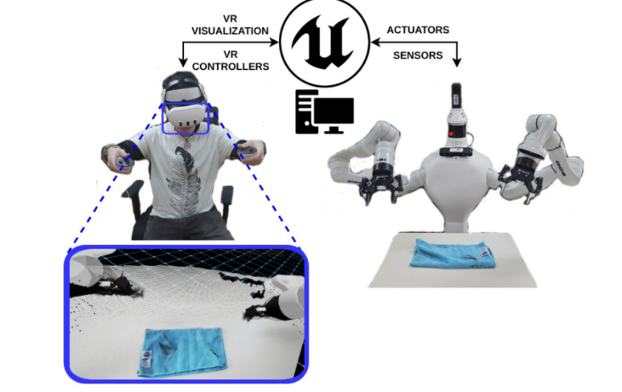
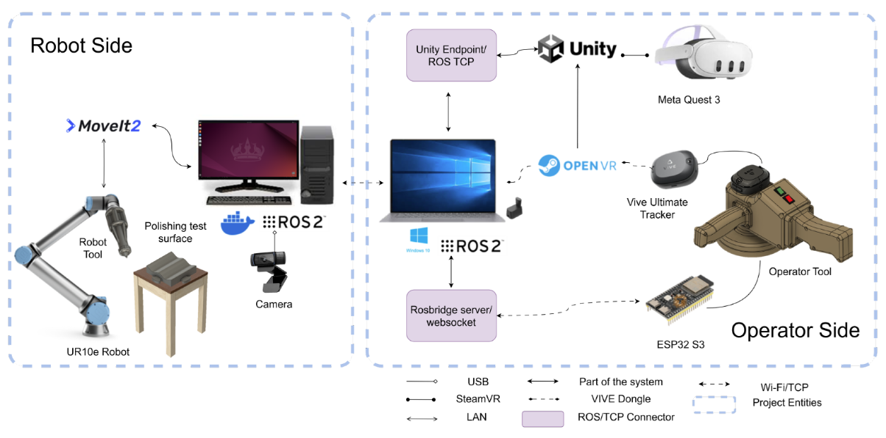
2 . Các nghiên cứu liên quan
Nghiên cứu [8] tiến xa hơn, truyền một lượng Point cloud dày hơn 1 triệu điểm để tái tạo không gian trước robot trong ứng dụng VR
Nghiên cứu [9] xây dựng hệ thống điều khiển kèm phản hồi xúc giác (haptic feedback) sử dụng ROS2 và Unity, với độ trễ end-to-end 15ms
7
[8] A. Torrejón, S. Eslava, J. Calderón, P. Nú˜nez, and P. Bustos, “Teleoperation of dual-arm manipulators via vr interfaces: A framework integrating simulation and real-world control,” Electronics, vol. 15, no. 3, p. 572, 2026.
[9] Sadeghi, M., Khalil, I., Orlandatou, K., Kern, T.A., (2025), Haptic-Enhanced Shared Control for Collaborative Dual-Robot Telemanipulation in Large-Scale Object Handling, Telepresence IEEE Conference, Leiden, Netherlands, 8–10 September.
Notes:
Ros2 + UR10 – 15ms

Slide 8
03
Thiết kế và hiện thực

Slide 9
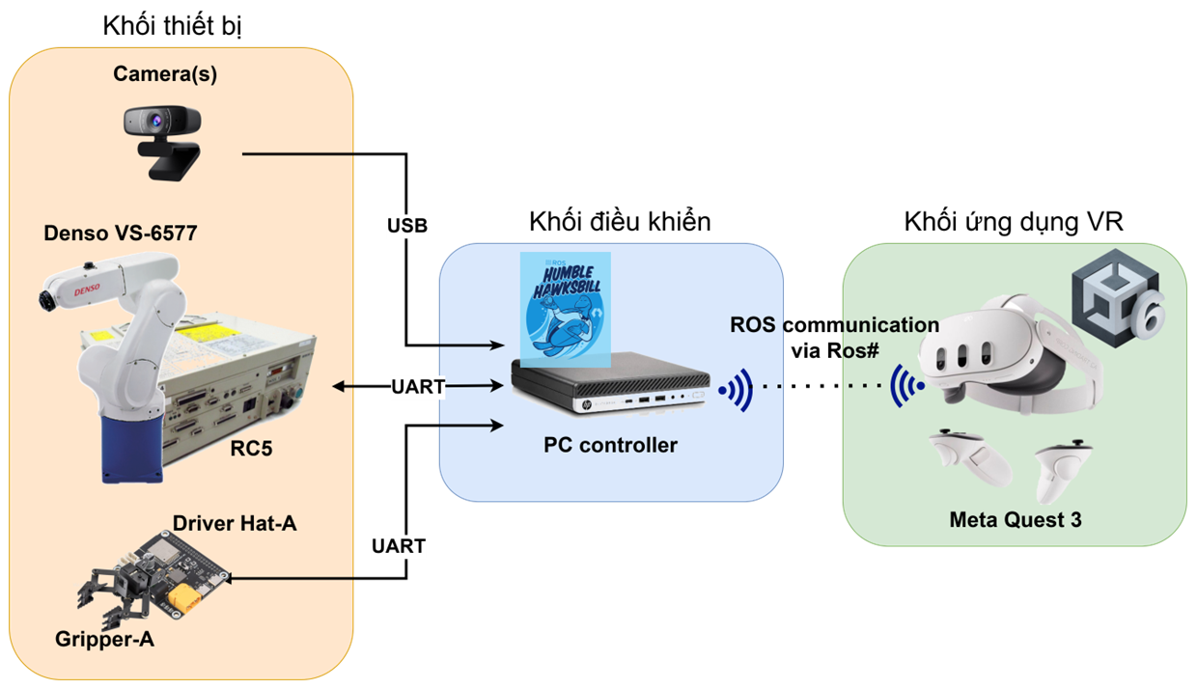
Kiến trúc hệ thống
9

Slide 10
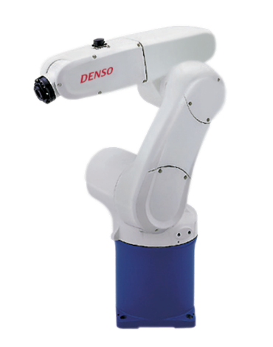
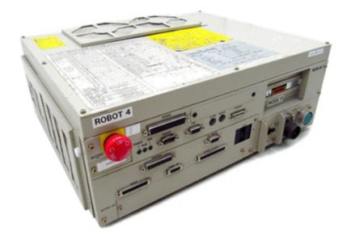
3.1. Điều khiển với RC5
Thiết bị điều khiển
Robot Controller: RC5-VSE6B*
Tương thích Robot VS*
Tương thích với PLC, hỗ trợ Teach Pendant
1.25MB bộ nhớ
Ngôn ngữ lập trình WINCAPS
Robot: VS-6577E*
6 trục tự do
Chiều dài cánh tay: 770mm
Tầm với tối đa: 854mm
Tải trọng tối đa: 7kg
10

Slide 11
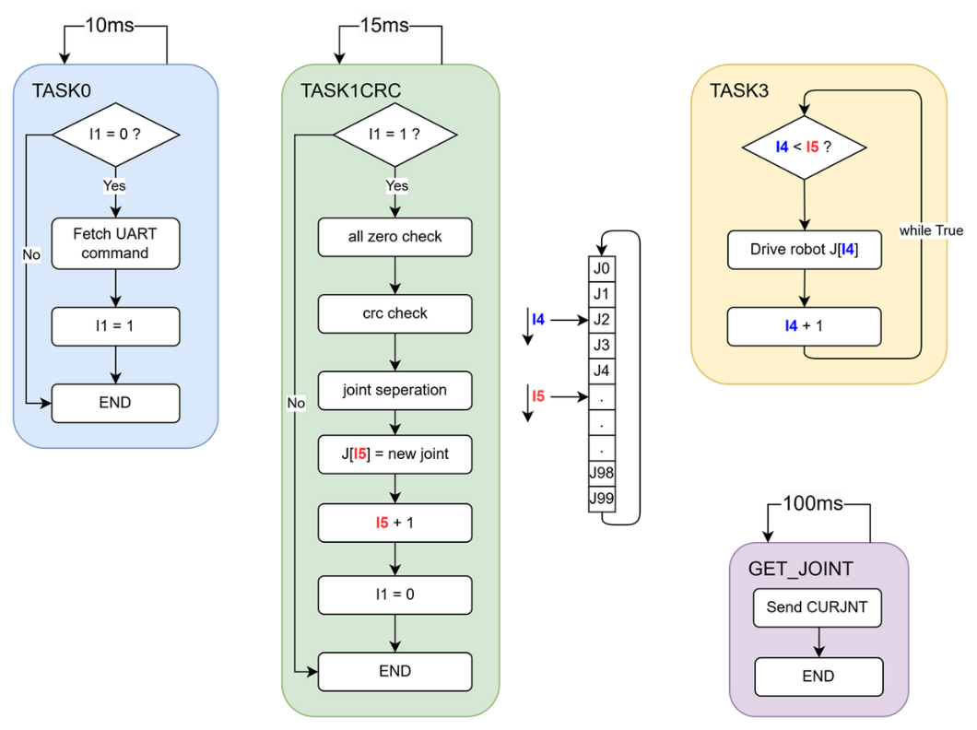
3.1. Điều khiển với RC5
Chương trình điều khiển
TASK0: nhận lệnh UART và thông báo
TASK1CRC: Xử lý lệnh UART để trích xuất giá trị điều khiển
J1,J2,J3,J4,J5,J6#CRC_LENGTH
Ring buffer: tách biệt giữa luồng xử lý chuỗi và thực thi: I5 tăng khi có lệnh mới, I4 đuổi theo để xoay robot
TASK3: Xoay robot theo giá trị điều khiển
GET_JOINT: Gửi giá trị Joint thực tế
11

Slide 12
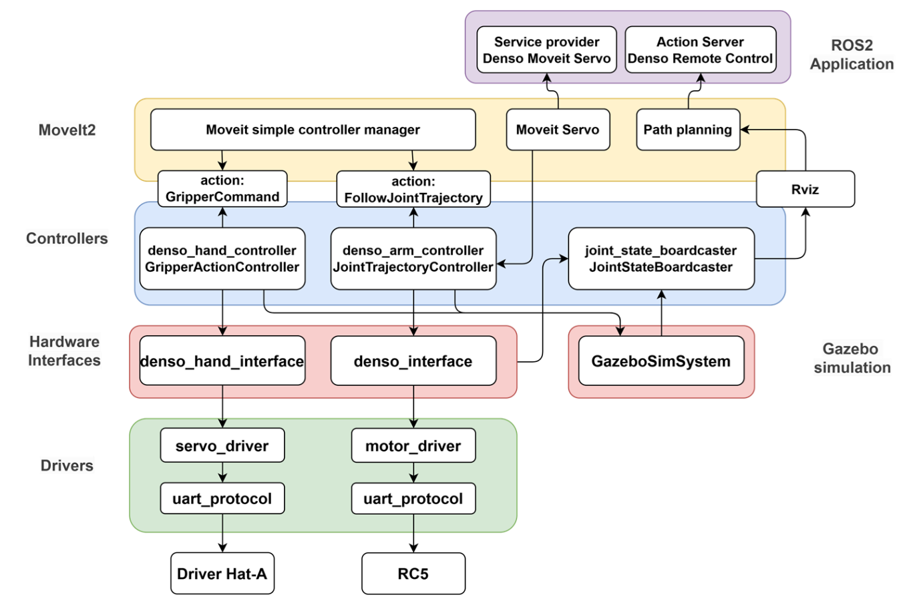
3.2. Hệ thống điều khiển với ROS2
Kiến trúc tổng quát
12

Slide 13
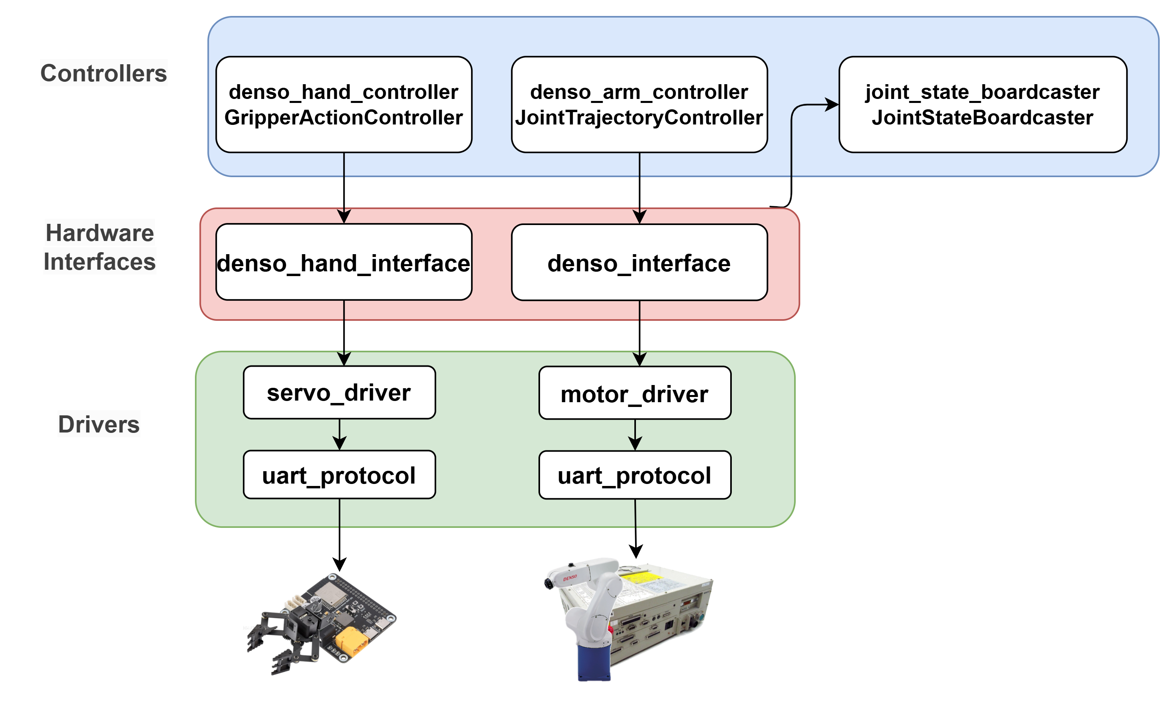
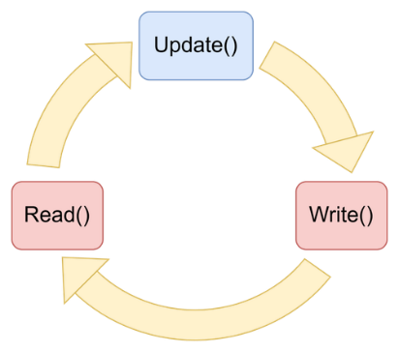
3.2. Hệ thống điều khiển với ROS2
Khối Hardware Interface
10Hz
Chu trình hoạt động của Ros2-Control
13

Slide 14
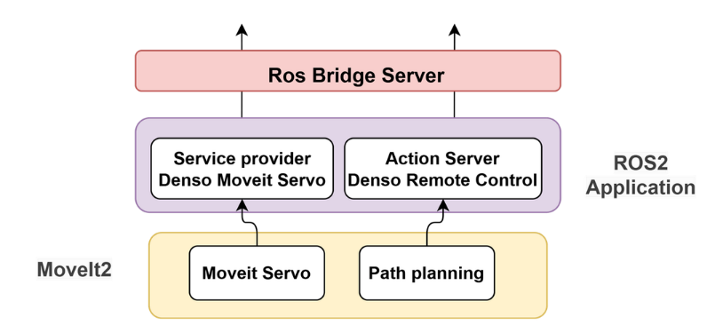
3.2. Hệ thống điều khiển với ROS2
Khối Ứng dụng ROS2: Denso Remote Control
Denso Remote Control
Denso MoveIt Servo
Cung cấp Action Server cho Planning & Execute tới một vị trí cụ thể
Cho phép bật/tắt tính năng Servoing
# Request
geometry_msgs / Pose pose
float64 [] joints
bool use_pose
---
# Result
bool completed
---
# Feedback
string step
denso_moveit_servo_node/start_servo
denso_moveit_servo_node/stop_servo
Hỗ trợ 2 topic cho điều khiển từng trục và tọa độ
denso_moveit_servo_node/delta_joint_cmds
denso_moveit_servo_node/delta_twist_cmds
14

Slide 15
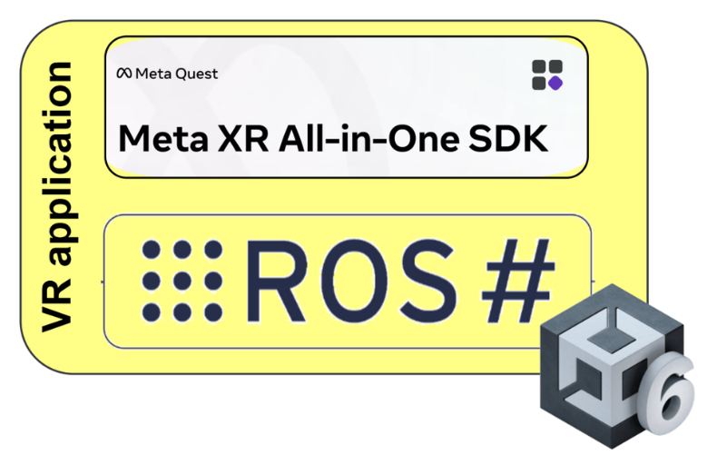
3.3. Ứng dụng điều khiển VR
Thiết kế tổng quát
Meta XR SDK
Cung cấp các module cần thiết cho xây dựng ứng dụng VR trên kính Meta Quest
Ros-Sharp
Module phía Unity trong bộ công cụ Ros-Sharp, hỗ trợ tạo kết nối tới RosBridge server và thực hiện các thao tác với topic/service/action
Thiết kế mở cho phép người dùng tự định nghĩa message/service/action
15

Slide 16
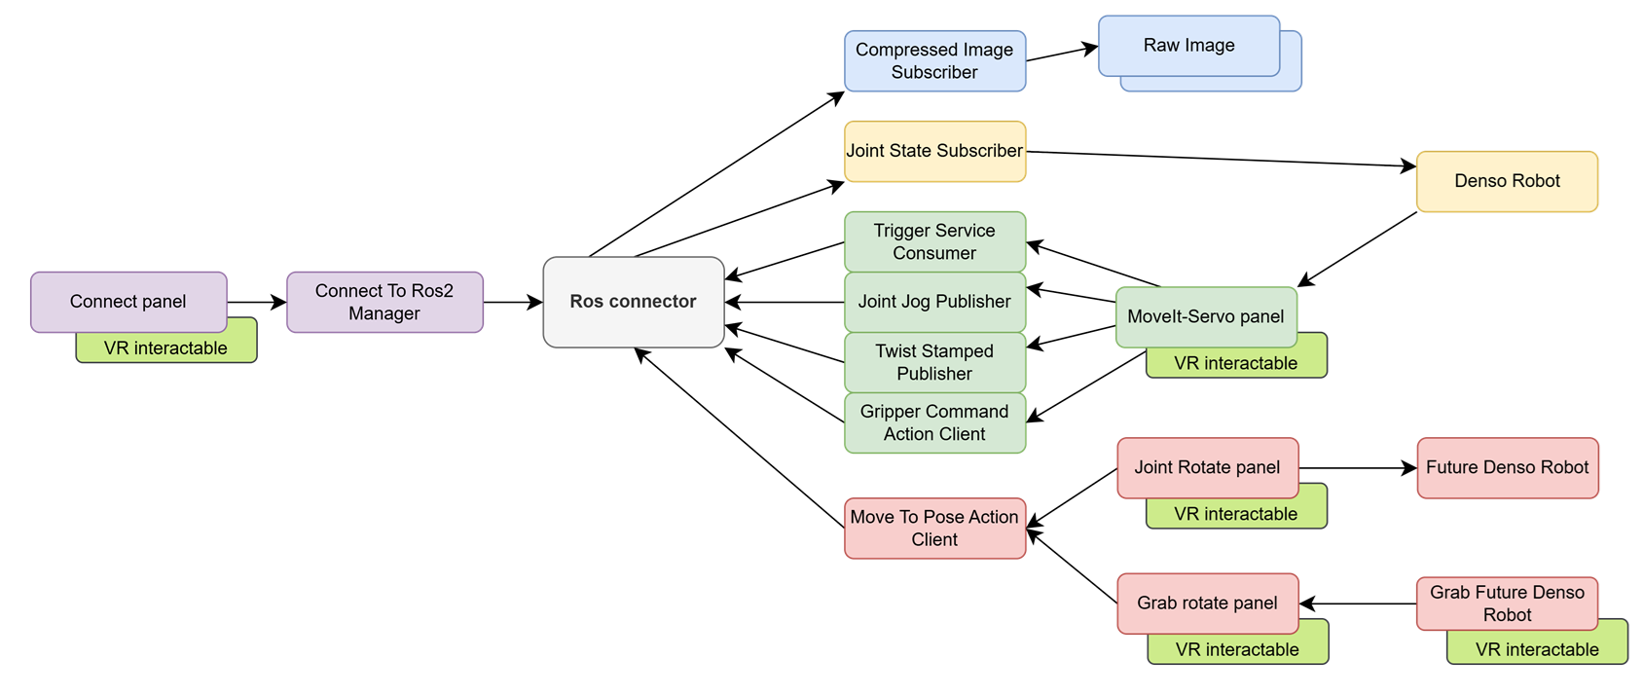
3.3. Ứng dụng điều khiển VR
Thiết kế tổng quát: ROS-Sharp
16

Slide 17


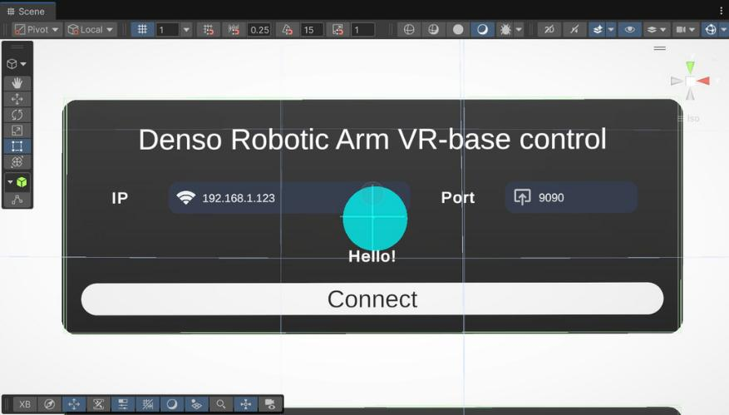
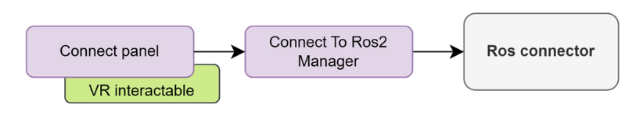
3.3. Ứng dụng điều khiển VR
Kết nối ROS2
Sử dụng Ros Connector để tạo kết nối tới RosBridge với IP và Port đã chọn
Thêm cơ chế kết nối/ngắt kết nối và quản lý trạng thái kết nối
17

Slide 18
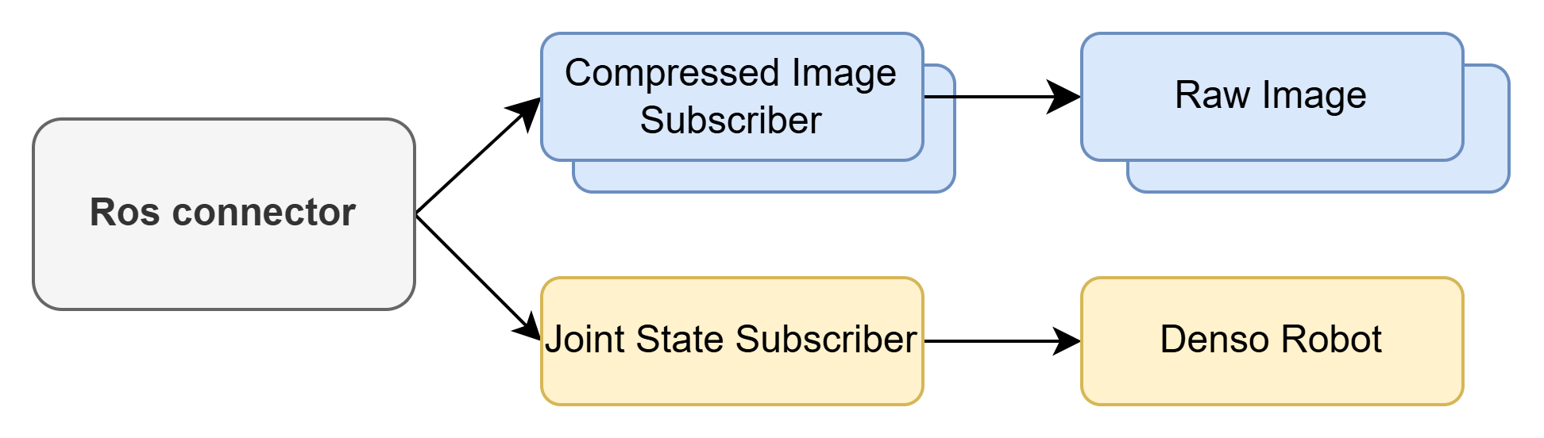
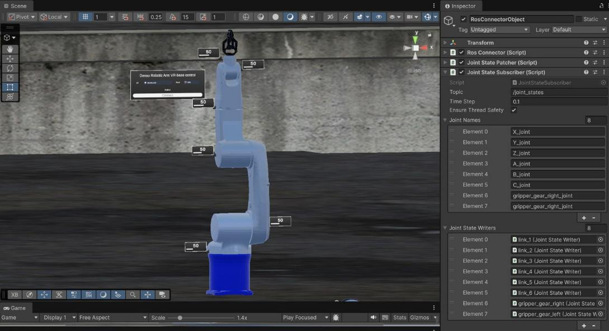
3.3. Ứng dụng điều khiển VR
Cập nhật trạng thái Robot + Camera
Joint State Subscriber đọc /joint_states và cập nhật mô hình 3D cánh tay
Subscribe tới 2 topic camera
Các subscriber theo dõi trạng thái kết nối để tự subscribe/unsubscribe.
18

Slide 19
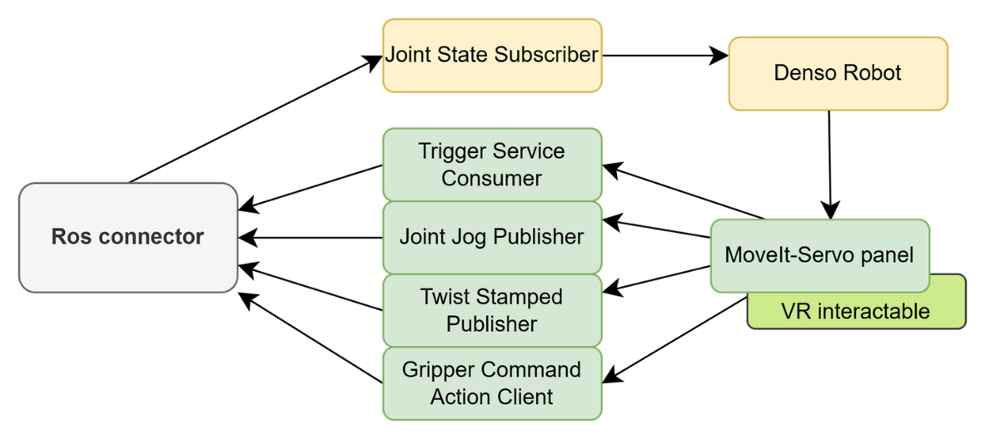

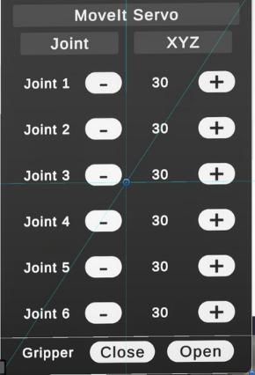

3.3. Ứng dụng điều khiển VR
Điều khiển với MoveIt Servo và Gripper Command
Giá trị trục của robot được cập nhật lên bảng MoveIt Servo
Hỗ trợ điều khiển robot thông qua MoveIt Servo
Hỗ trợ điều khiển phần tay gắp thông qua Gripper Command Action
19

Slide 20
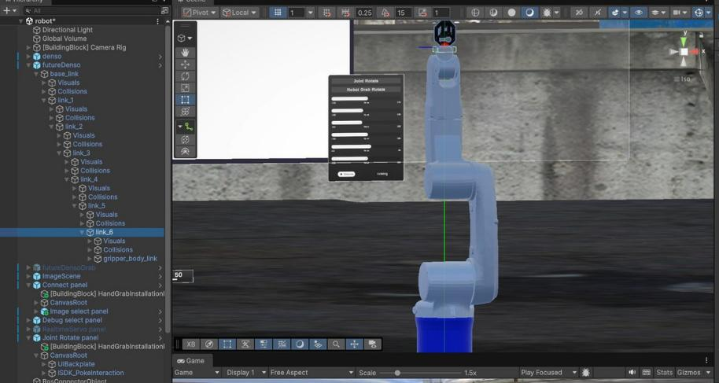
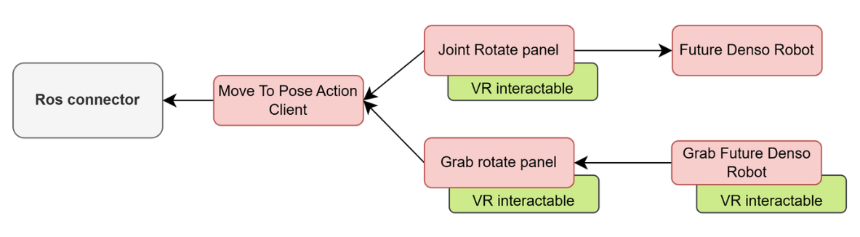
3.3. Ứng dụng điều khiển VR
Điều khiển với MoveToPose Action: Slider Control
Điều khiển mô hình robot tương lai thông qua Slider trên panel
“Execute” gửi yêu cầu xuống Denso Remote Control để thực hiện xoay robot thực tế tới hình dạng như robot tương lai
20

Slide 21
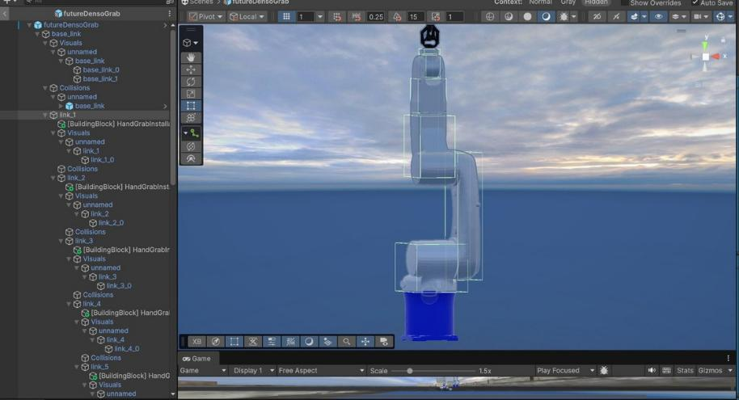
3.3. Ứng dụng điều khiển VR
Điều khiển với MoveToPose Action: Grab Interaction
Cho phép tương tác với mô hình 3D tương lai và xoay từng trục. Giá trị trục được cập nhật lên panel
“Execute” sẽ gửi lệnh để xoay robot tới vị trí theo yêu cầu
21

Slide 22
04
Kết quả và đánh giá

Slide 23
4 . Kết quả và đánh giá
Chương trình điều khiển trên RC5
So sánh với chương trình RC5 ở giai đoạn 1:
Không còn lỗi ngừng hệ thống khi dữ liệu UART bị hỏng
Cho phép điều khiển robot với vận tốc cao hơn nhưng vẫn ổn định trong thời gian dài sử dụng cả ngày
Tần số hoạt động tối ưu là 10Hz (Nhận lệnh - Xử lý - Thực thi)
23

Slide 24
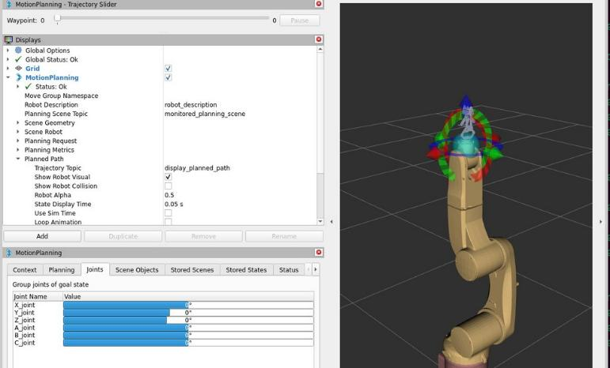
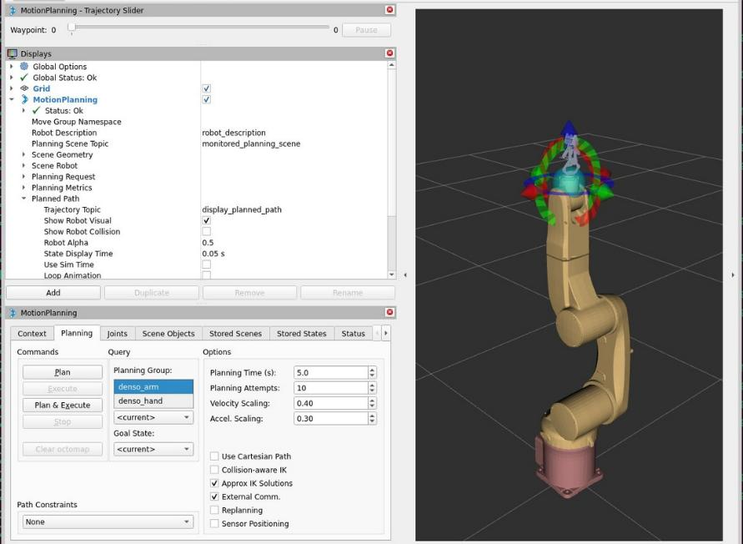
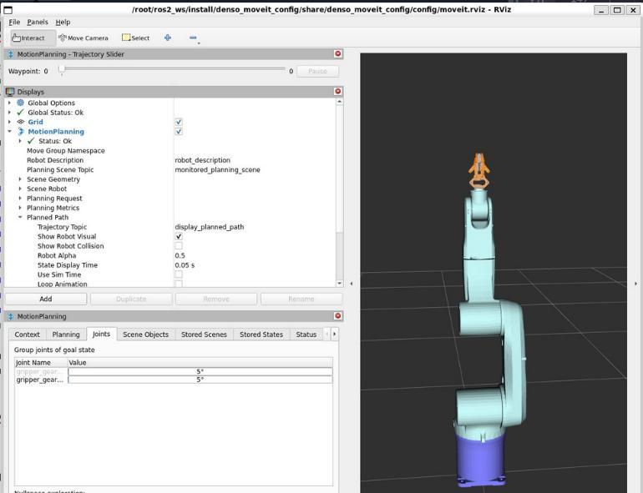
4 . Kết quả và đánh giá
Hệ thống điều khiển với ROS2: MoveIt2
24

Slide 25
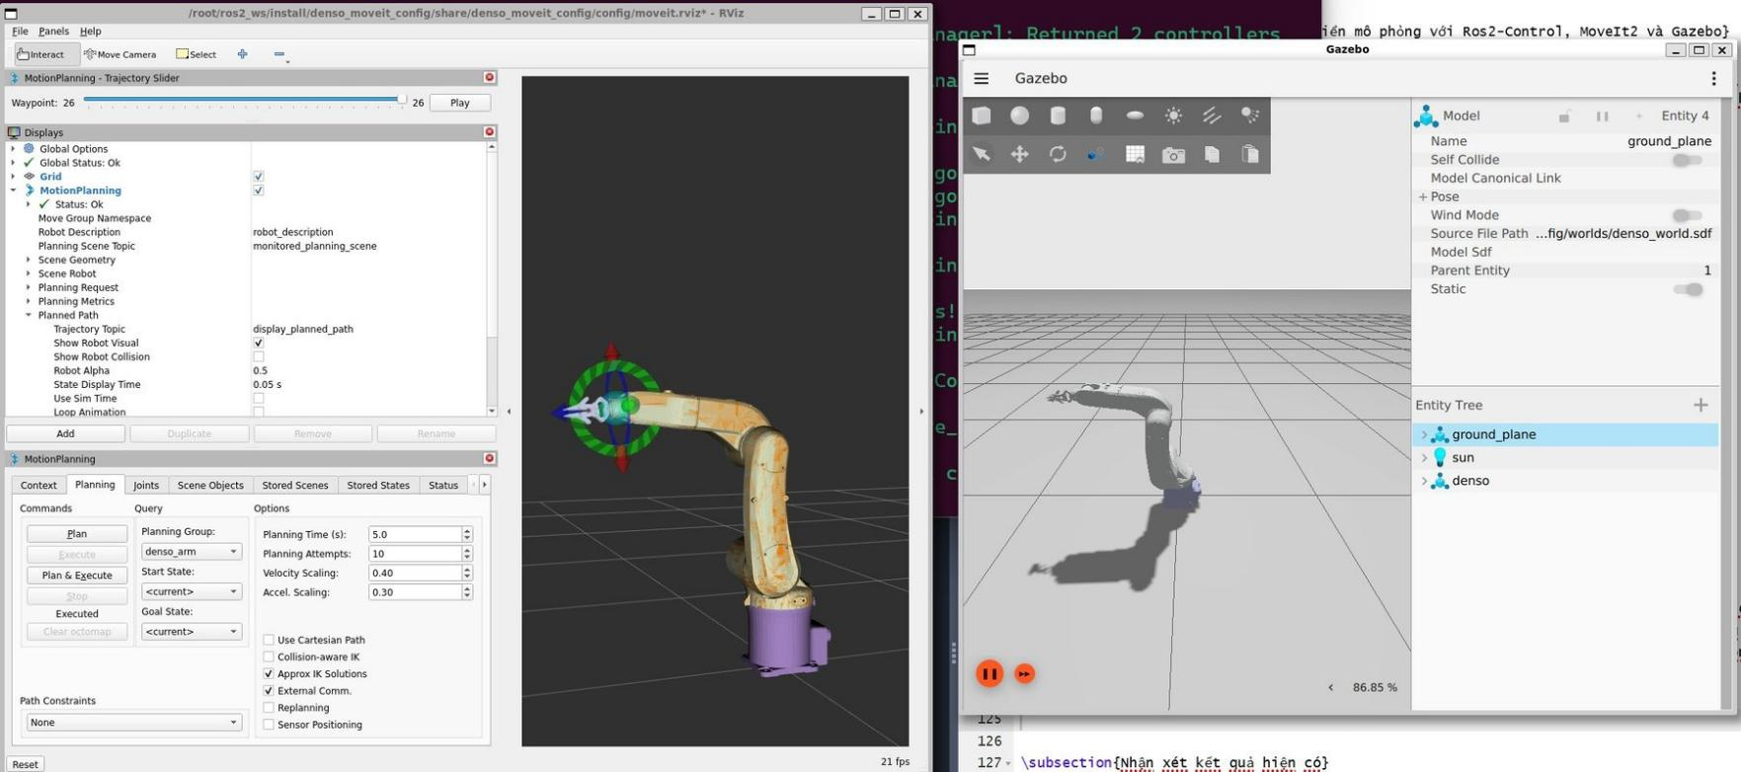
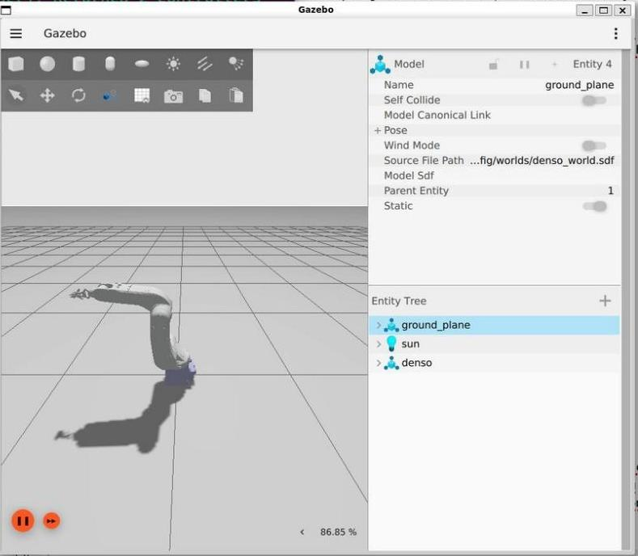
4 . Kết quả và đánh giá
Hệ thống điều khiển với ROS2: Gazebo Sim
25

Slide 26
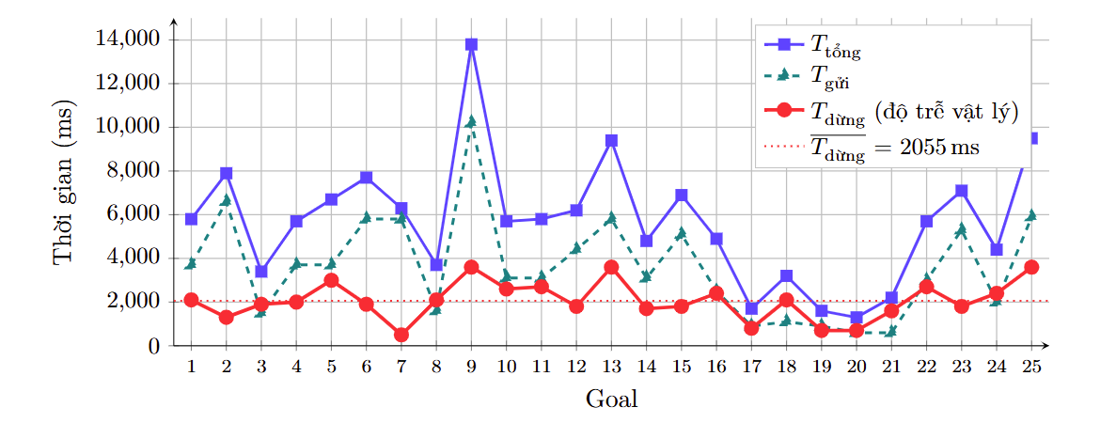
4 . Kết quả và đánh giá
Hệ thống điều khiển với ROS2: Đánh giá độ trễ điều khiển
T_tổng: thời gian từ lúc bắt đầu thực thi đến khi cánh tay dừng hẳn
T_gửi: thời gian Ros2-Control gửi chuỗi lệnh xuống cánh tay
T_dừng: thời gian kể từ khi Ros2-Control ngừng gửi lệnh đến khi cánh tay dừng hẳn
Độ trễ điều khiển (T_dừng) rơi vào khoảng 2-3s, tỉ lệ với thời gian thực thi lệnh và số lượng trục xoay cùng lúc
Giới hạn về cơ học của cánh tay robot khiến cánh tay vận hành chưa hoàn toàn trùng khớp với lệnh điều khiển trong chu kì 100ms
26

Slide 27
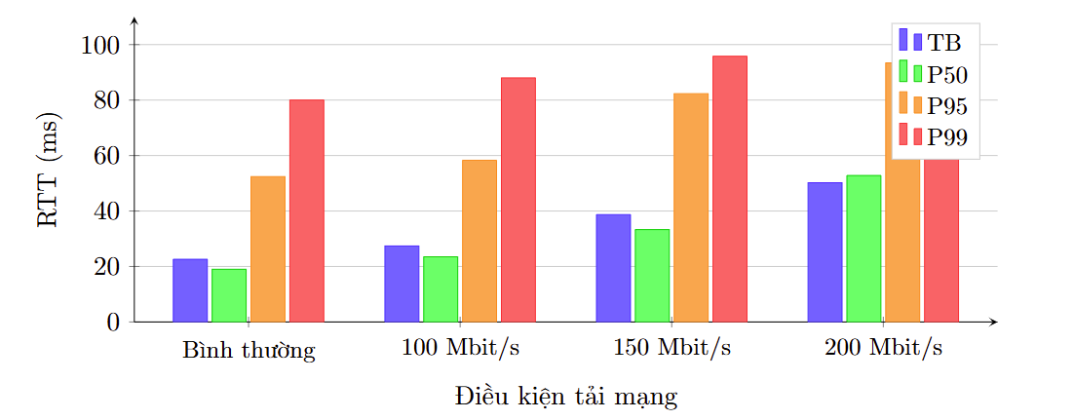
4 . Kết quả và đánh giá
Ứng dụng điều khiển VR: Đánh giá RTT giữa ứng dụng VR và ROS2
Thí nghiệm đo RTT khi gửi gói tin và nhận phản hồi từ Ros2 → ứng dụng VR ⟶ Ros2
Điều kiện mạng tải cao được mô phỏng bằng Iperf trên Linux
Ở điều kiện bình thường, RTT trung vị vào khoảng 19ms → End-to-end delay khoảng 10ms
Tải mạng càng cao, RTT có tính tăng theo tuyến tính
Ở tải mạng 200Mbit/s, RTT đạt 50.2ms, end-to-end delay khoảng 25ms. Ros-Sharp vẫn là cơ chế giao tiếp qua WebSocket với TCP/IP, nên mạng tải cao sẽ khiến tăng độ trễ ứng dụng
27

Slide 28
4 . Kết quả và đánh giá
Ứng dụng điều khiển VR: Đánh giá hiệu năng ứng dụng VR
Tiêu chí | Min | Trung bình | Max
FPS | 62 | 72 | 73
Thời gian GPU render (ms) | 5.95 | 8.60 | 11.03
CPU Ultilization (%) | 35 | 52.8 | 69
GPU Ultilization (%) | 55 | 75.1 | 83
RAM (MB) | 940 | 1010.7 | 1038
Nhiệt độ (°C) | 43 | 46.3 | 47
FPS trung bình đạt 72.0, đem lại trải nghiệm ổn định trong suốt quá trình sử dụng
GPU VÀ CPU ultilization có phần trăm ultilization <= 85%, không đạt ngưỡng 100%
RAM không có dấu hiệu tràn
Nhiệt độ tương đối ổn định
28

Slide 29
4 . Kết quả và đánh giá
Ứng dụng điều khiển VR: Demo
29

Slide 30
05
Kết luận và hướng phát triển

Slide 31
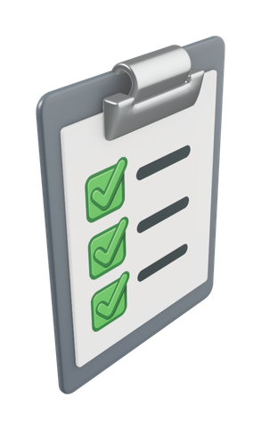
5. Kết luận và hướng phát triển
Kết luận
1. Hiện thực chương trình RC5 ổn định và hiệu quả
RC5 cùng cánh tay VS-6577 có thể nhận lệnh điều khiển và hoạt động liên tục mà không bị lỗi dừng hệ thống, cho phép điều khiển tốc độ cao hơn
2. Hiện thực thành công hệ thống điều khiển ROS2 tích hợp
ROS2 tích hợp Ros2-Control + MoveIt2 dùng làm hệ thống điều khiển Robot, có sự phân tầng và dễ dàng cải tiến, thay đổi
3. Phát triển ứng dụng VR Digital Twin đồng bộ với thiết bị thực
Ứng dụng VR giao tiếp sử dụng Ros-Sharp tới ROS2, khả năng đồng bộ thời gian thực (RTT ~ 19ms), cho phép nhiều phương thức điều khiển và đem lại góc nhìn trực quan. Ứng dụng có FPS trung bình 72 và chạy ổn định trong thời gian sử dụng dài
31

Slide 32
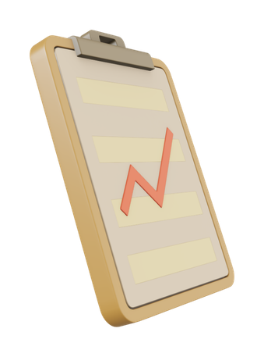
5. Kết luận và hướng phát triển
Hướng phát triển
Ros2 – VS-6577
Rút ngắn thời gian trễ của điều khiển Ros2-Control và hoạt động thực tế của cánh tay VS-6577
Phát triển các tính năng AI trên cánh tay Robot tận dụng ROS2
Ứng dụng VR
Thêm tính năng lưu quỹ đạo để chạy lại cho ứng dụng VR
Thêm tính năng điều khiển dựa theo VR Hand Tracking
Hỗ trợ nhiều Robot trên ứng dụng
32

Slide 33
XIN CHÂN THÀNH
CẢM ƠN
QUÝ HỘI ĐỒNG ĐÃ CHÚ Ý LẮNG NGHE
Notes:
Độ trễ tương tác – thanh phần nào gây ra độ trễ - hướng khắc phục – dộ trễ thành phần.
Ứng dụng VR – điểm nghẽn CPU – tối ưu
Bị trượt trục cánh tay robot, làm sao phát hiện và tự calib?
Kịch bản kiểm thử ngừng đột ngột, pin chạy liên tục trong 2-3 giây
Kịch bản kiểm thử mang tính ứng dụng chưa có, trong môi trường phóng xạ đồ thì song wifi có bị nhiễu không?

Slide 34
Khả năng mở rộng
Nếu triển khai hệ thống này ở quy mô nhà máy sản xuất lớn với nhiều cánh tay robot cùng điều khiển từ các kính VR khác nhau, học viên sẽ đề xuất giải pháp tối ưu nào cho vấn đề đồng bộ trạng thái và kiểm soát độ trễ khi số lượng thiết bị và băng thông truyền tải tăng cao?
Trường hợp 1: mỗi thiết bị VR điều khiển một robot độc lập
Thay thế giao tiếp thông qua Websocket bằng WebRTC để có thể truyền dữ liệu dạng lớn (như camera) thông qua UDP, còn dữ liệu quan trọng như joint_states vẫn truyền qua TCP
Kiểm soát kết nối: nếu WebBridge phát hiện client thứ 2 truy cập vào, các tính năng điều khiển sẽ bị chặn, chỉ cho phép đồng bộ và theo dõi trạng thái
Trường hợp 2: thiết bị VR cho phép truy cập không gian nhà máy chung với nhiều robot cùng 1 lúc.
Xây dựng server trung gian để quản lý người truy cập vào không gian (Online multiplayer)
Khi điều khiển/ theo dõi một thiết bị, ưu tiên đồng bộ dữ liệu quan trọng trước. Dữ liệu camera có thể đồng bộ tùy theo nhu cầu (bật/tắt subscription linh hoạt)
Trường hợp 3: số lượng ros2-node native tăng lên
Cấu hình tăng kích thước gói tin UDP mặc định của Linux để tránh gói tin bị phân mảnh quá nhiều
Cân nhắc cấu hình lại Cyclone DDS hoặc chuyển sang sử dụng Zenoh cho RMW. Khi số lượng node quá nhiều DDS cố gắng xây dựng một full graph và mọi node phải biết nhau, khiến cho độ trễ tăng lên O(n^2) cho node discovery.
https://www.tuhh.de/imek/forschung-und-projekte/projekte/vrobotia-1 (15ms end-to-end delay)
https://www.frontiersin.org/journals/robotics-and-ai/articles/10.3389/frobt.2026.1708161/full (crazy latency)
https://www.mdpi.com/1424-8220/22/21/8493 (Implementation of UDP bridge)
https://docs.phntm.io/bridge/ (phantom bridge)
43

Slide 35
Khả năng mở rộng
Nếu triển khai hệ thống này ở quy mô nhà máy sản xuất lớn với nhiều cánh tay robot cùng điều khiển từ các kính VR khác nhau, học viên sẽ đề xuất giải pháp tối ưu nào cho vấn đề đồng bộ trạng thái và kiểm soát độ trễ khi số lượng thiết bị và băng thông truyền tải tăng cao?
- Cái này đã có ai làm chưa? – Nghiên cứu số 9 có hiện thực tương tự với phần cứng hiện đại.
Cái gì làm cho việc truyền dữ liệu nhanh?
2 yếu tố: nhờ việc xây dựng Ros2 bằng ngôn ngữ C++, tận dụng được lợi thế truyền data nhanh thông qua DDS cũng như độ hiệu quả của ngôn ngữ
Điều kiện mạng tốt cho phép truyền dữ liệu nhanh hơn
Ở ứng dụng VR mình đã làm những cái gì chính?
Setup môi trường VR, cấu hình để ứng dụng đạt hiệu năng ổn định
Tích hợp Ros-Sharp để thực hiện đồng bộ và điều khiển cánh tay robot
Cụ thể làm được cái gì khác với người ta?
43

Slide 37
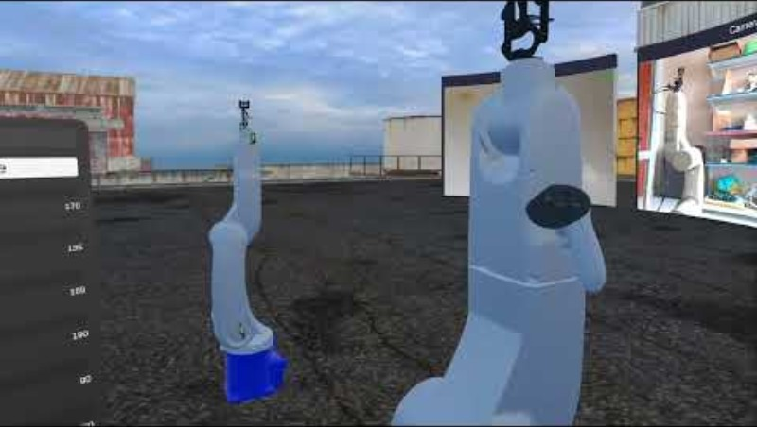
4 . Kết quả và đánh giá
Ứng dụng điều khiển VR
31

Slide 38
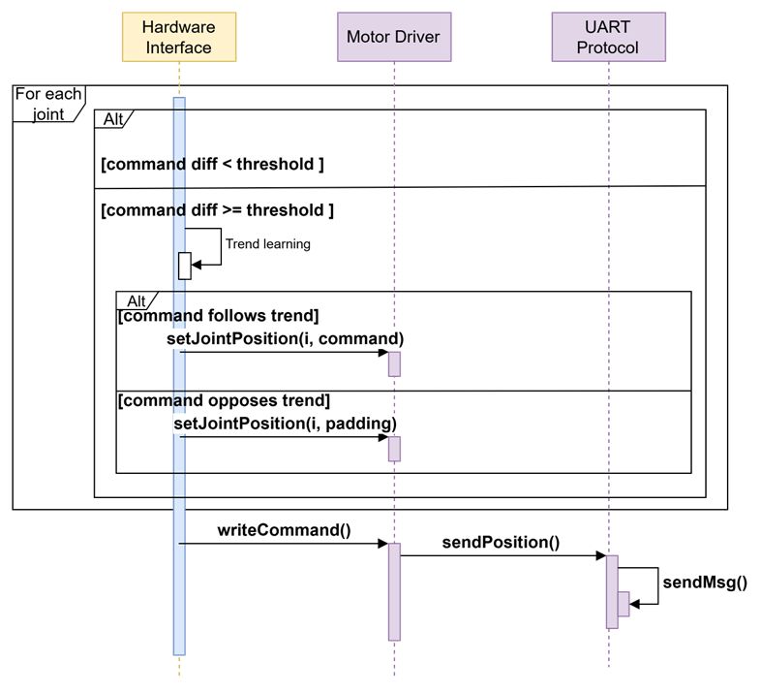
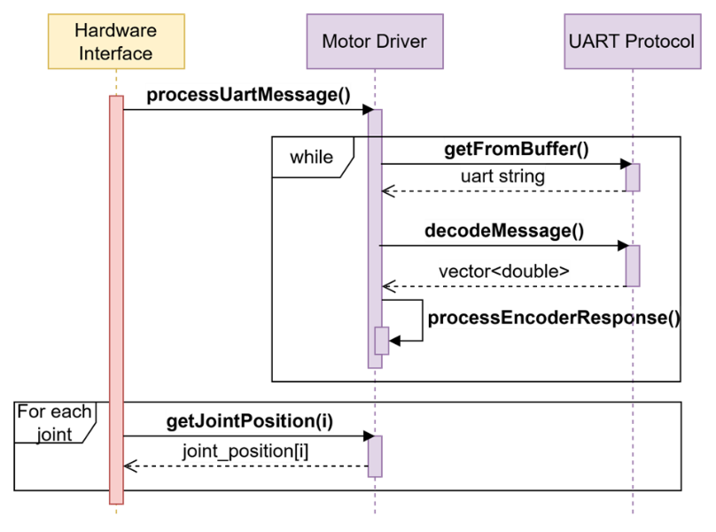
3.2. Hệ thống điều khiển với ROS2
Khối Hardware Interface: Denso Interface
Luồng Read() của Denso Interface
Luồng Write() của Denso Interface
14

Slide 39
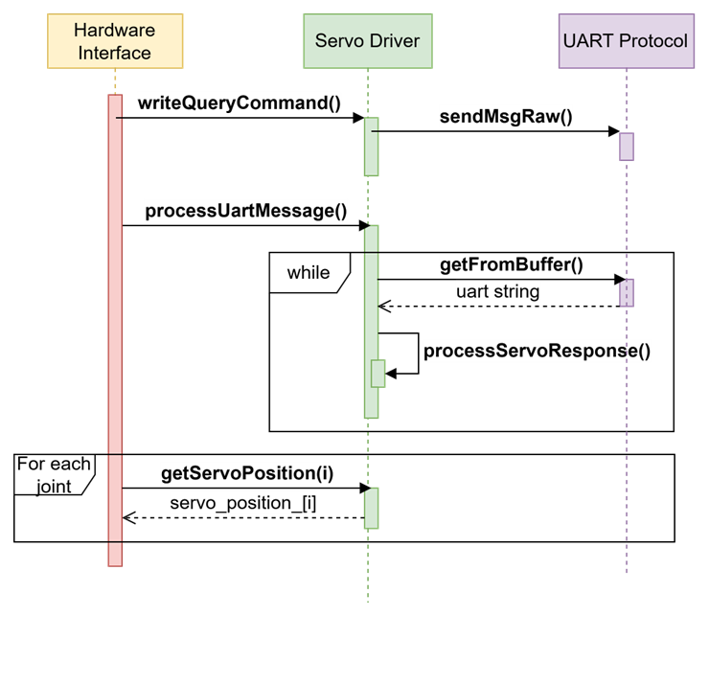
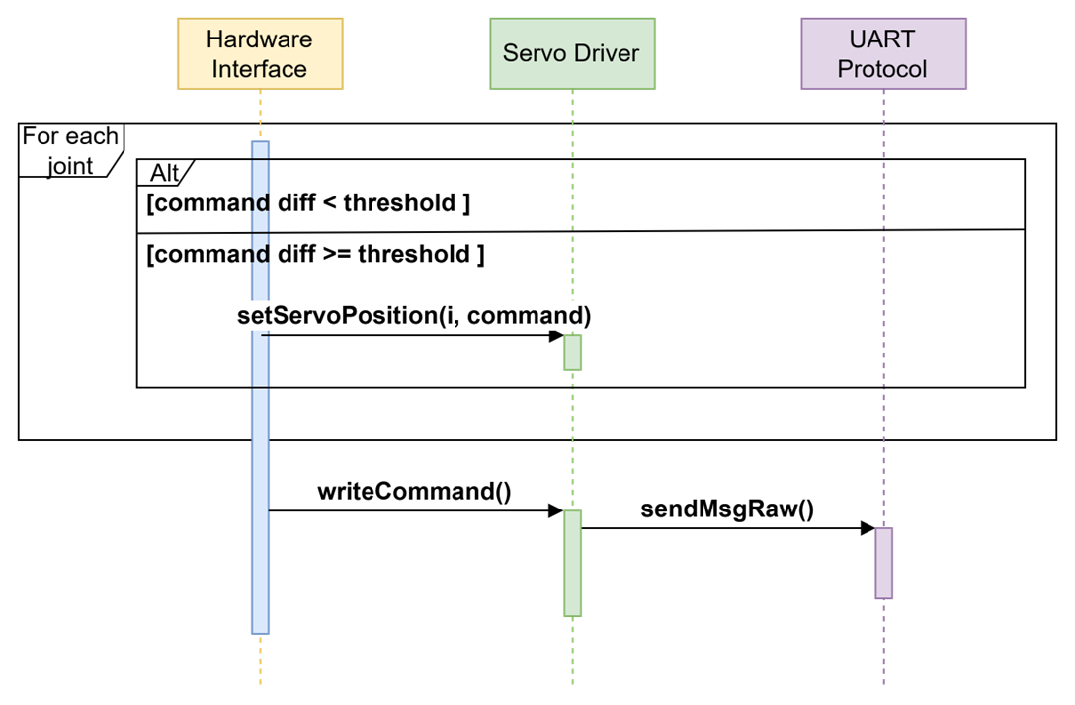
3.2. Hệ thống điều khiển với ROS2
Khối Hardware Interface: Denso Hand Interface
Luồng Read() của Denso Hand Interface
Luồng Write() của Denso Hand Interface
15

Slide 40
1 . Giới thiệu tổng quan
1. Xây dựng cơ chế điều khiển cánh tay robot VS-6577 ổn định
Điều khiển cánh tay công nghiệp VS-6577 với bộ điều khiển RC5 qua UART
2. Xây dựng hệ thống điều khiển Ros2 tích hợp theo tiêu chuẩn
ROS2 tích hợp Ros2-Control và MoveIt2 theo tiêu chuẩn, tạo nền tảng khả mở rộng
3. Xây dựng ứng dụng VR Digital Twin trực quan
Ứng dụng VR xây dựng trên Unity Engine 6, đồng bộ thời gian thực với cánh tay robot VS-6577
5

Slide 41
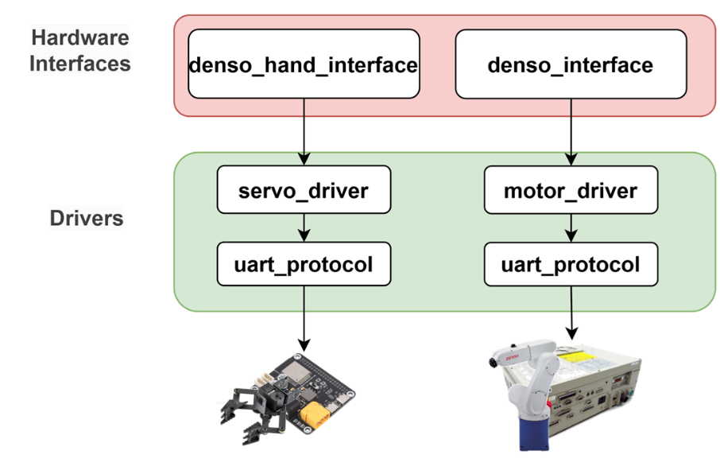
3.2. Hệ thống điều khiển với ROS2
Khối Driver
uart_protocol
Tạo và quản lý kết nối UART
Nhận dữ liệu liên tục trong thread riêng và lưu buffer
motor_driver
Đảm nhận điều khiển cánh tay robot
Giải mã trạng thái robot nhận được
J1,J2,J3,J4,J5,J6#CRC_LENGTH
servo_driver
Đảm nhận điều khiển tay gắp với lệnh JSON
Giải mã trạng thái tay gắp nhận được
{"T":121,"angle":0.67,"spd":100,"acc":10}
13

Slide 42
3.2. Hệ thống điều khiển với ROS2
Khối Ứng dụng ROS2: Denso MoveIt Servo
Denso MoveIt Servo
Cho phép bật/tắt tính năng Servoing
denso_moveit_servo_node/start_servo
denso_moveit_servo_node/stop_servo
Hỗ trợ 2 topic cho điều khiển từng trục và tọa độ
denso_moveit_servo_node/delta_joint_cmds
denso_moveit_servo_node/delta_twist_cmds
Command timeout: 300ms
Kiểm tra giới hạn trục / phạm vi hoạt động trong quá trình di chuyển
18

Slide 43
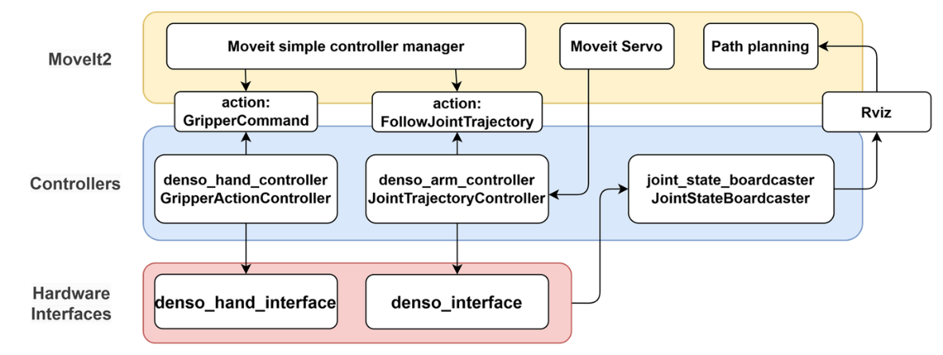
3.2. Hệ thống điều khiển với ROS2
Khối Controllers
denso_arm_controller
Nhận chuỗi trajectory thông qua Action Server hoặc topic
denso_hand_controller
Nhận lệnh xoay một trục gripper thông qua Action Server
joint_state_boardcaster
Publish trạng thái state thông qua topic /joint_states
20

Slide 44
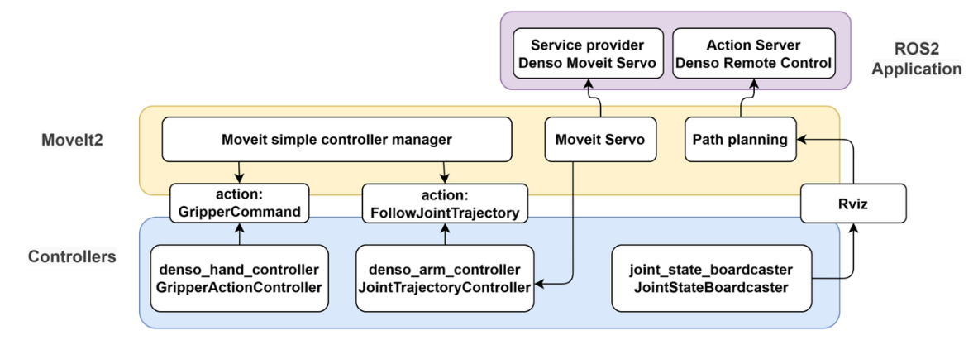
3.2. Hệ thống điều khiển với ROS2
Khối MoveIt2
Moveit simple control manager
Quản lý các controller cho tính năng Path planning
Path Planning
Tính năng nổi bật của MoveIt2, sinh ra tập các quỹ đạo cho hoạt động của cánh tay robot
MoveIt Servo
Dùng để điều khiển cánh tay robot di chuyển liên tục theo một hướng, thông qua tương tác với topic
21

Slide 45
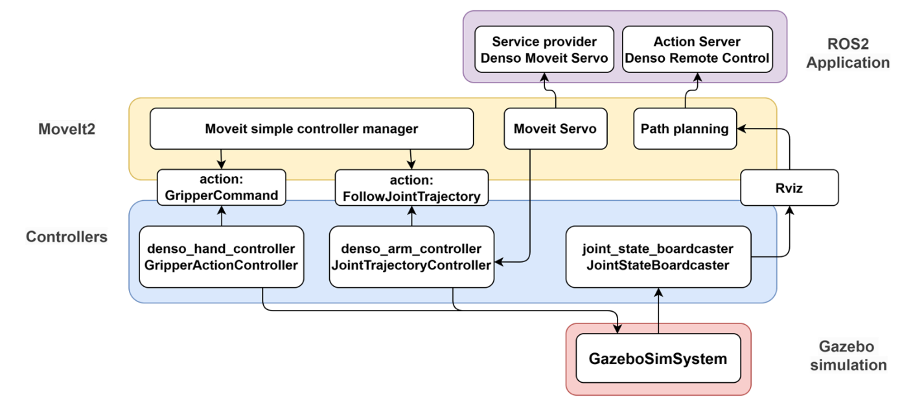
3.2. Hệ thống điều khiển với ROS2
Mô phỏng với Gazebo
GazeboSimSystem
Thay thế vai trò của Hardware Interface trong mô phỏng hoạt động cánh tay robot
24

Slide 46
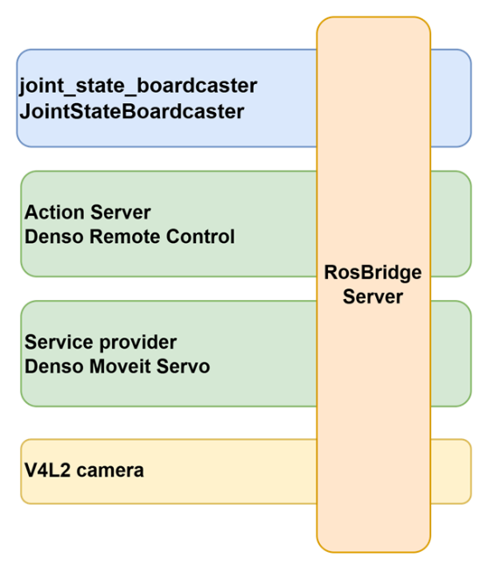
3.2. Hệ thống điều khiển với ROS2
Ros-bridge server
RosBridge Server
Module phía Ros2 trong Ros-Sharp, chạy một server để cho phép ứng dụng Unity có thể kết nối tới và truy cập tới topic/service/action
Các đối tượng tương tác chính:
/joint_states
Action Server Denso Remote Control
Service Provider Denso MoveIt Servo
/camera_1/image_raw/compressed
/camera_2/image_raw/compressed
25

Slide 47
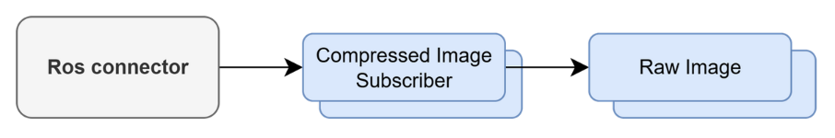
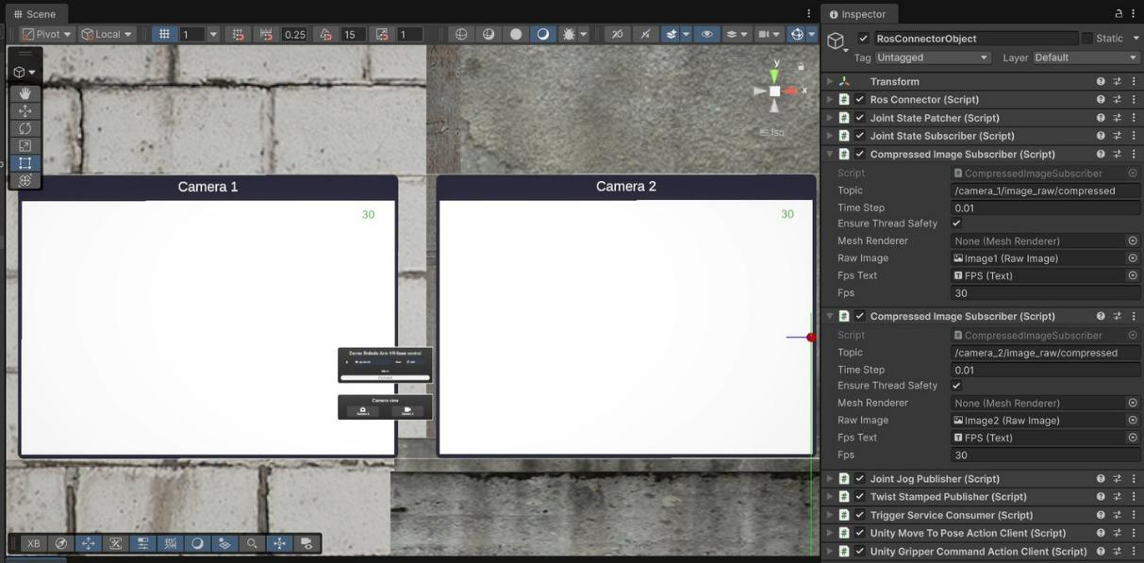
3.3. Ứng dụng điều khiển VR
Subscribe dữ liệu camera
29

